Slide 1
DI BELLA DANILO O46002060
MHW3
A.A. 2020/2021

Slide 2
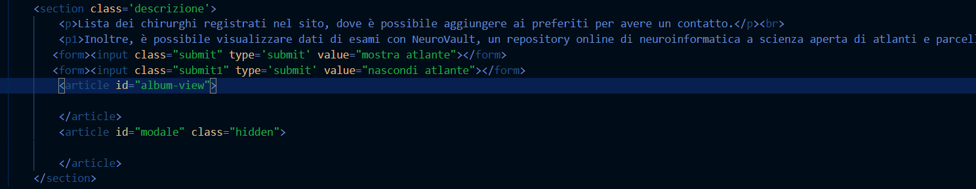
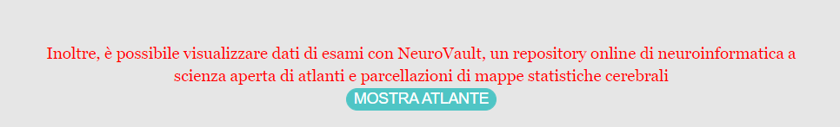
In questo mhw3 ho deciso di implementare un API senza autenticazione e una con API key.
L'API senza autenticazione è stata implementata all'interno della pagina del mhw2, creando un submit, dove, quando sarà cliccato avvierà l'evento dove sarà mostrata una serie di immagini relative all'API.
Questa API è stata presa da NeuroVault, un repository online di neuroinformatica che visualizza atlanti di mappe cerebrali.
Nella pagina html ho inserito anche due article: una per far vedere gli atlanti e una per la modale settata inizialmente a 'hidden'.

Slide 3
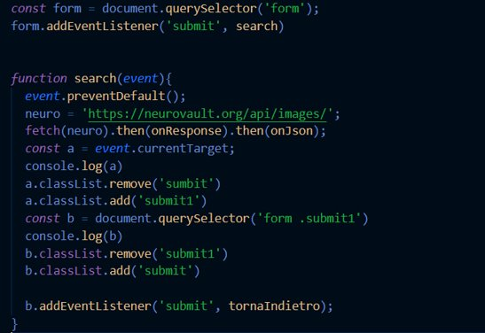
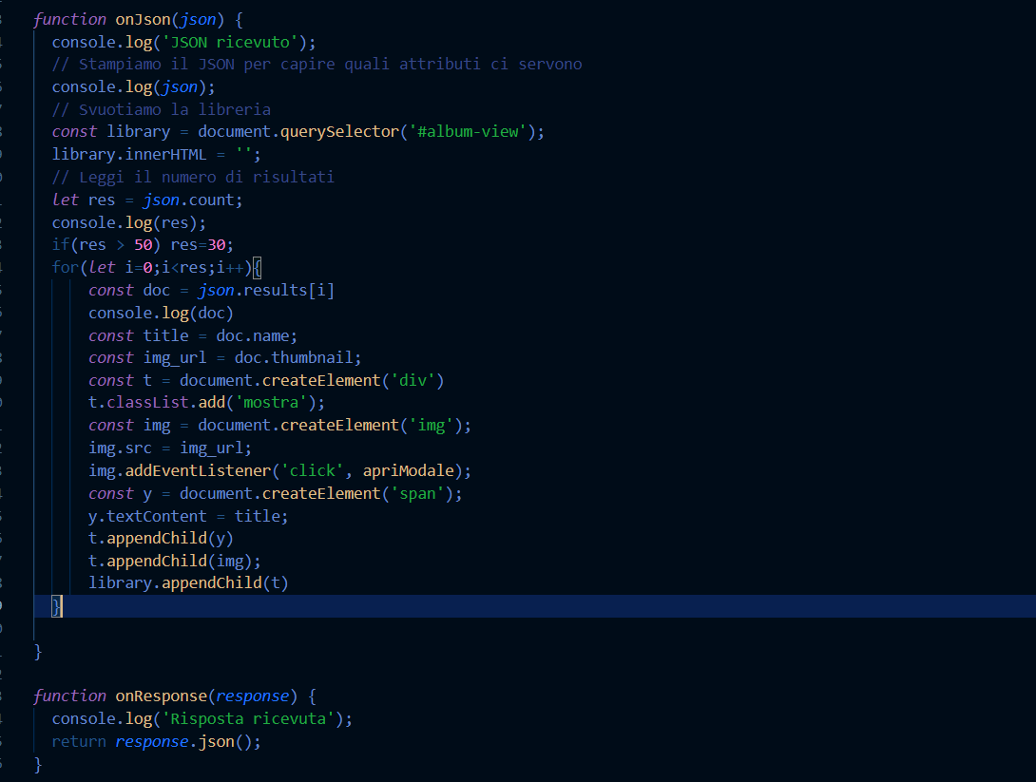
Quando facciamo un submit verrà richiamata la funzione 'search()'. All'interno abbiamo la dichiarazione di una variabile neuro che conterrà il link all'API, e subito dopo verrà fatto un fect().
Quando verrà fatto il submit, verrà rimosso e verrà aggiunto un nuovo submit che permetterà di eliminare tutta la mappa, tramite la funzione 'tornaIndietro()'. (che verrà mostata nella slide succesiva).

Slide 4
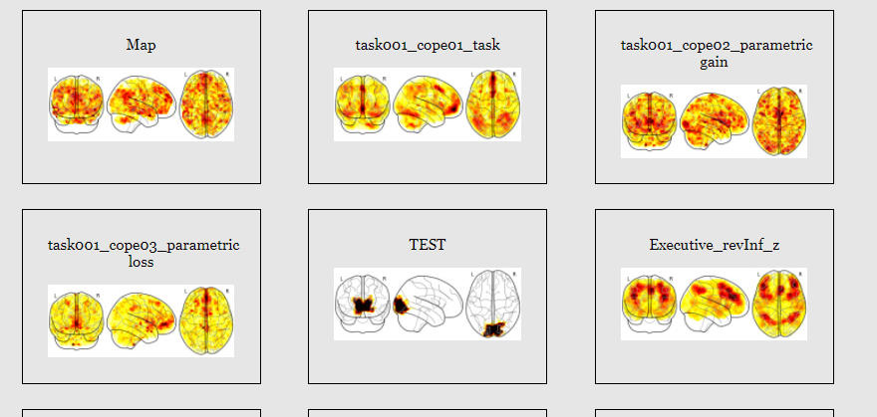
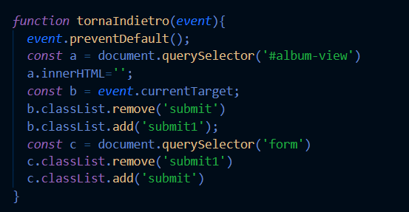
Al click del submit verrà mostrato questo.
Funzione 'tornaIndietro()'

Slide 5
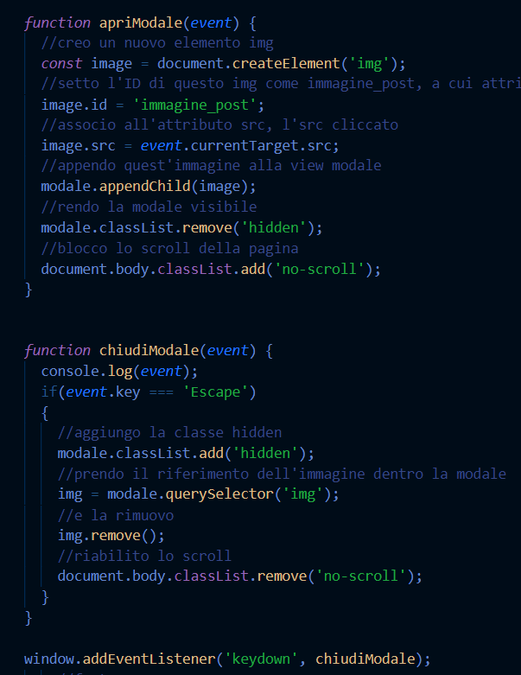
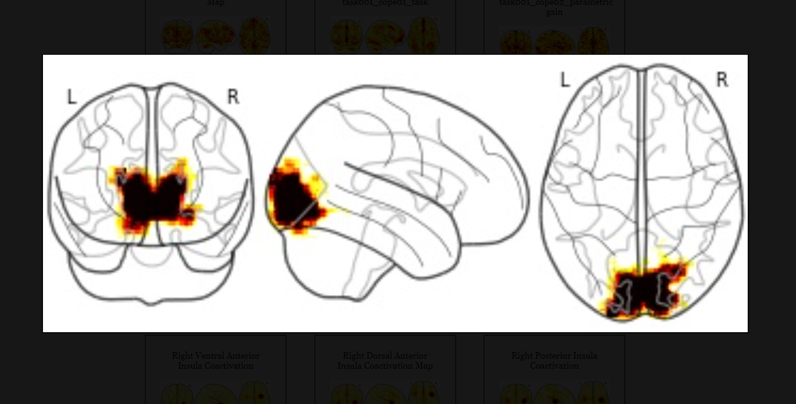
Infine le funzioni 'apriModale()' e 'chiudiModale()', che permettono rispettivamente di mettere in primo piano un'immagine cliccata e di rimuoverla dal primo piano cliccando il tasto 'Escape'.

Slide 6
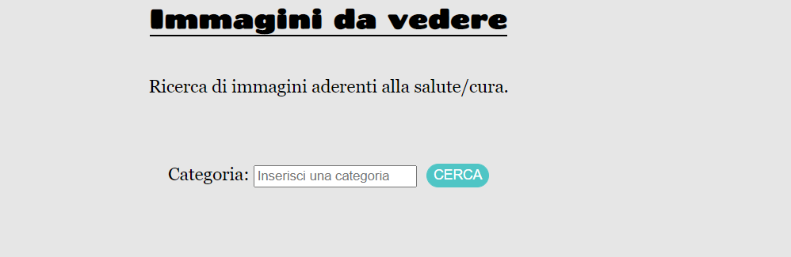
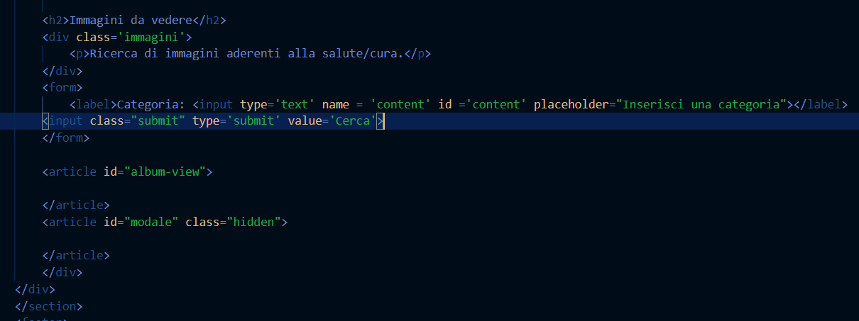
L'API con chiave è stata implementata all'interno della homepage creata nel hmw1 dove ho aggiunto un input di testo e un submit.
E come l'API mostrata precedentemente abbiamo due article dove verrano mostrate le immagini e una modale.

Slide 7
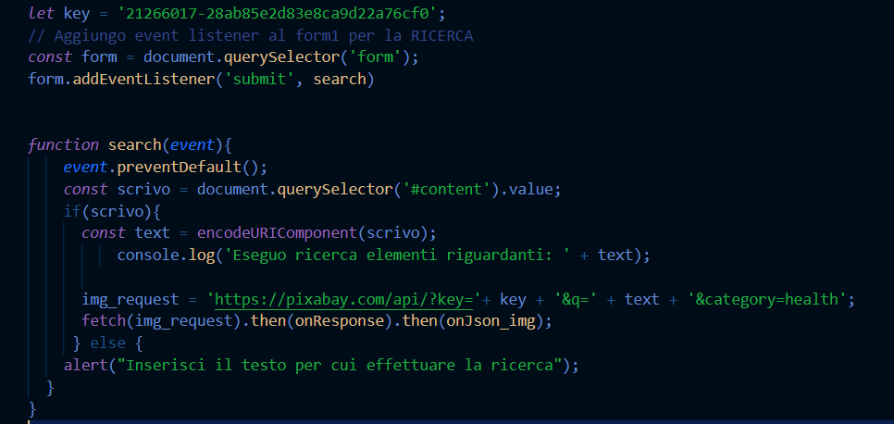

Questa API è stata presa da pixabay, un sito di ricerca di immagini.
Ho definito una variabile key che contiene la mia API key rilasciata alla registrazione del sito, che verrà utilizzata all'interno della funzione 'search()', dove verrà fatta la 'fetch()'.
Ho aggiunto nel link anche la categoria 'health' così da mostrare solamente immagini aderenti alla salute e alla cura.

Slide 8
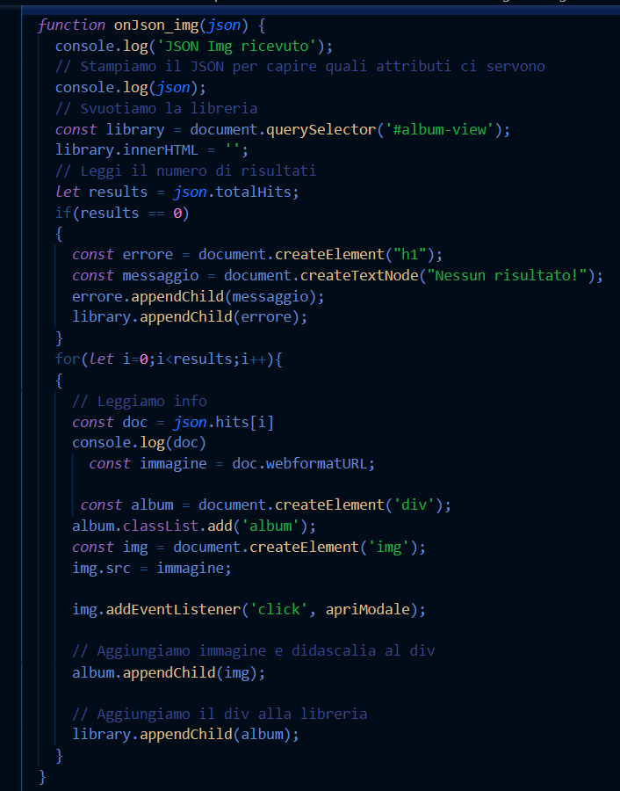
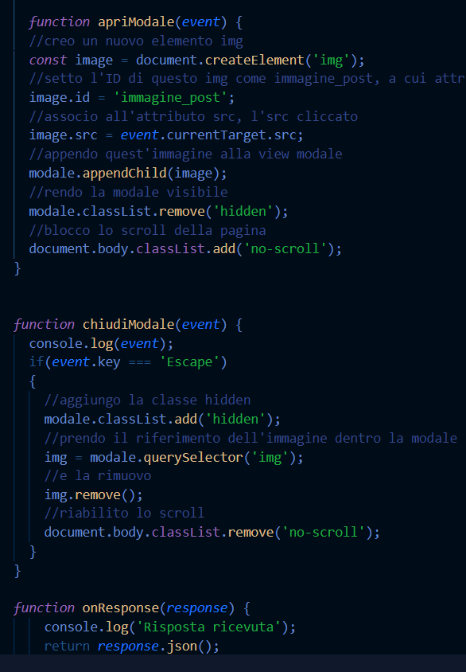
Funzioni 'onJson()', 'apriModale()', 'chiudiModale()' e 'onResponse()'.

